Slide 1
Consultas distribuidas

Slide 2
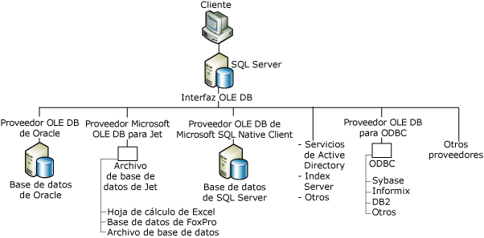
Consultas distribuidas
Las consultas distribuidas obtienen acceso a datos de varios orígenes de datos heterogéneos. Estos orígenes de datos pueden estar almacenados en el mismo equipo o en equipos diferentes. Microsoft SQL Server admite consultas distribuidas utilizando OLE DB.

Slide 3
Consultas distribuidas
Los usuarios de SQL Server pueden utilizar consultas distribuidas para obtener acceso a lo siguiente:
Datos distribuidos almacenados en varias instancias de SQL Server.
Datos heterogéneos almacenados en varios orígenes de datos relacionales y no relacionales a los que se obtiene acceso mediante un proveedor OLE DB.
Los proveedores OLE DB exponen datos en objetos tabulares denominados conjuntos de filas. SQL Server permite hacer referencia a conjuntos de filas desde proveedores OLE DB en instrucciones Transact-SQL como si fuesen tablas de SQL Server.

Slide 4
Consultas distribuidas
En las instrucciones SELECT, INSERT, UPDATE y DELETE de Transact-SQL, se puede hacer referencia directa a las tablas y vistas de orígenes de datos externos. Puesto que las consultas distribuidas usan OLE DB como interfaz subyacente, éstas tienen acceso a los sistemas DBMS relacionales tradicionales con procesadores de consultas SQL, así como a los datos administrados por orígenes de datos de diversa capacidad y sofisticación. Siempre que el software propietario de los datos los exponga en un conjunto de filas tabular a través del proveedor OLE DB, los datos se podrán usar en consultas distribuidas.

Slide 5
Consultas distribuidas.
Usar consultas distribuidas en SQL Server es similar a la funcionalidad de tablas vinculadas a través de ODBC. Esta funcionalidad, que ofrecía antes Microsoft Access, se ha incorporado ahora a SQL Server utilizando OLE DB como interfaz a los datos externos.

Slide 6
las conexiones entre un equipo cliente, una instancia de SQL Server y un proveedor OLE DB.
.

Slide 7
Vincular servidores
Una configuración con servidores vinculados permite a SQL Server ejecutar comandos en orígenes de datos OLE DB situados en servidores remotos. Los servidores vinculados ofrecen las siguientes ventajas:
Acceso al servidor remoto.
Capacidad de ejecutar consultas distribuidas, actualizaciones, comandos y transacciones en orígenes de datos heterogéneos en toda la organización.
Capacidad de tratar diferentes orígenes de datos de manera similar.

Slide 8
Componentes de servidores vinculados
Una definición de servidor vinculado especifica los siguientes objetos:
Un proveedor OLE DB
Un origen de datos OLE DB

Slide 9
proveedor OLE DB
Un proveedor OLE DB es una biblioteca DLL que administra un origen de datos específico e interactúa con él. Un origen de datos OLE DB identifica la base datos específica a la que se puede tener acceso mediante OLE DB. Aunque los orígenes de datos en los que se realizan consultas a través de definiciones de servidores vinculados son bases de datos normales, existen proveedores OLE DB para una amplia variedad de archivos y formatos de archivo. Se trata de archivos de texto, datos de hojas de cálculo y los resultados de búsquedas de contenido de texto completo.
El proveedor OLE DB de Microsoft SQL Server Native Client (PROGID: SQLNCLI10) es el proveedor OLE DB oficial para SQL Server.
Las consultas distribuidas de SQL Server están diseñadas para ser usadas con cualquier proveedor OLE DB que implemente las interfaces OLE DB requeridas. Sin embargo, SQL Server solo se ha probado con el proveedor OLE DB de SQL Server Native Client y algunos otros.

Slide 10
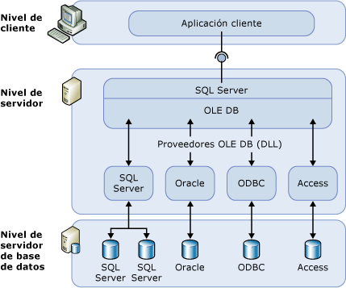
configuración con servidores vinculados
Normalmente, los servidores vinculados se utilizan para tratar consultas distribuidas. Cuando una aplicación cliente ejecuta una consulta distribuida mediante un servidor vinculado, SQL Server analiza el comando y envía solicitudes a OLE DB. La solicitud de conjuntos de filas se puede realizar como una consulta al proveedor o abriendo una tabla base del proveedor.

Slide 11
configuración con servidores vinculados
Para que un origen de datos devuelva información mediante un servidor vinculado, el proveedor OLE DB (DLL) para ese origen de datos debe encontrarse en el mismo servidor que la instancia de SQL Server.
Cuando se utiliza un proveedor OLE DB de otro fabricante, la cuenta con la que se ejecuta el servicio de SQL Server debe tener permisos de lectura y ejecución para el directorio y todos los subdirectorios en los que esté instalado el proveedor.

Slide 12
Administrar definiciones de servidores vinculados
Cuando configure un servidor vinculado, registre la información de la conexión y del origen de datos con SQL Server. Una vez realizado el registro, se puede hacer referencia a ese origen de datos con un único nombre lógico.
Puede utilizar procedimientos almacenados y vistas de catálogo para administrar definiciones de servidores vinculados:
Cree una definición de servidor vinculado ejecutando sp_addlinkedserver.
Vea información acerca de los servidores vinculados definidos en una instancia específica de SQL Server ejecutando una consulta en las vistas de catálogo del sistema sys.servers.
Elimine una definición de servidor vinculado ejecutando sp_dropserver. También puede utilizar este procedimiento almacenado para quitar servidores remotos.

Slide 13
Administrar definiciones de servidores vinculados
También puede definir servidores vinculados mediante SQL Server Management Studio. En el Explorador de objetos, haga clic con el botón secundario en Objetos de servidor, seleccione Nuevo y, a continuación, Servidor vinculado. Para eliminar una definición de servidor vinculado, haga clic con el botón secundario en el nombre del servidor vinculado y seleccione Eliminar.

Slide 14
Administrar definiciones de servidores vinculados
Cuando ejecute una consulta distribuida en un servidor vinculado, incluya el nombre de cuatro partes completo de una tabla para cada origen de datos en el que desee realizar la consulta. Este nombre de cuatro partes debe tener el formato:
linked_server_name.catalog.schema.object_name.

Slide 15
Proveedores OLE DB
Proveedor OLE DB de Microsoft SQL Server Native Client.
Proveedor Microsoft OLE DB para ODBC
Proveedor Microsoft OLE DB para Jet
Proveedor Microsoft OLE DB para Oracle

Slide 16
Proveedor OLE DB de Microsoft SQL Server Native Client.
Microsoft SQL Server proveedor OLE DB de SQL Native Client proporciona una interfaz OLE DB a las bases de datos de Microsoft SQL Server Este proveedor Native Client OLE DB SQL Server permite que las consultas distribuidas de SQL Server puedan consultar datos de instancias remotas de SQL Server.

Slide 17
para crear un servidor vinculado denominado LinkSQLSrvr que funcione en la instancia de SQL Server que se ejecuta en el servidor cuyo nombre de red es NetSQLSrvr, ejecute alguna de las siguientes opciones:
sp_addlinkedserver N'LinkSQLSrvr', ' ', N'SQLNCLI', N'NetSQLSrvr'
sp_addlinkedserver N'LinkSQLSrvr', ' ', ' ', N'NetSQLSrvr‘
Como alternativa, puede definir un servidor SQL Server vinculado como su nombre de red, como se muestra en el ejemplo siguiente:
sp_addlinkedserver N'NetSQLSrvr'

Slide 18
Cuando se ejecutan consultas distribuidas en un servidor que tiene instalado SQL Server o una versión anterior, es necesario actualizar los procedimientos almacenados del catálogo de la versión anterior para garantizar el correcto funcionamiento de las consultas distribuidas.

Slide 19
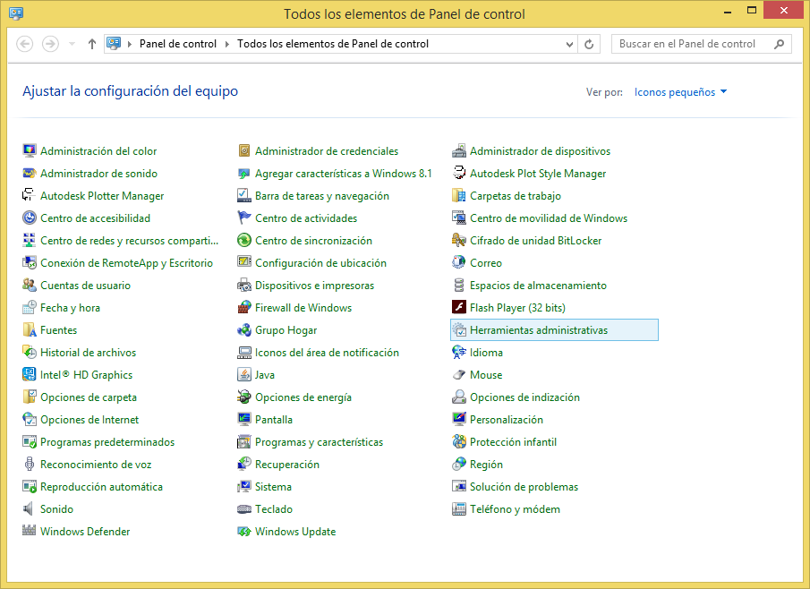
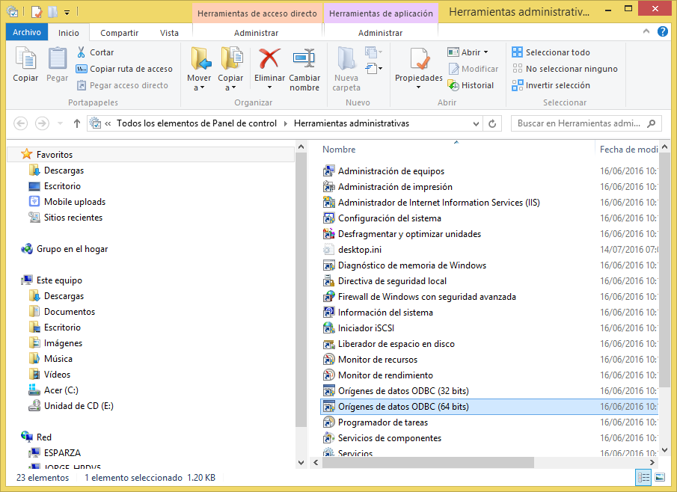
.

Slide 20
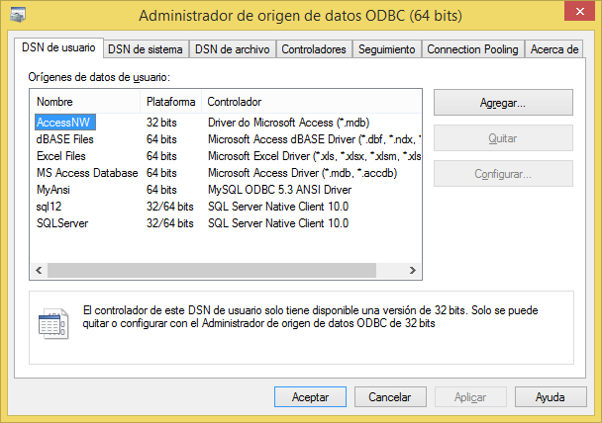
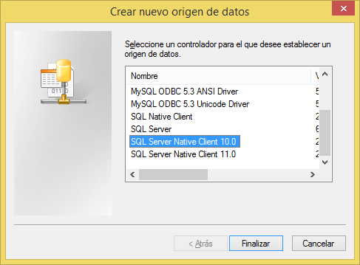
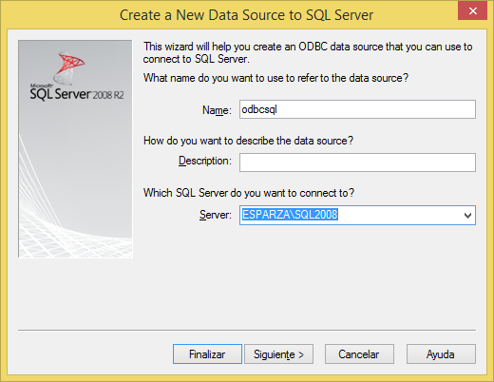
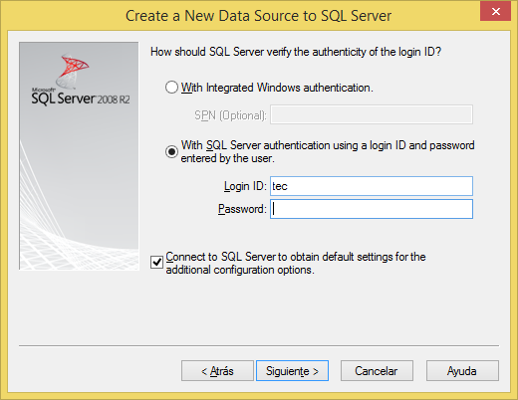
.

Slide 21
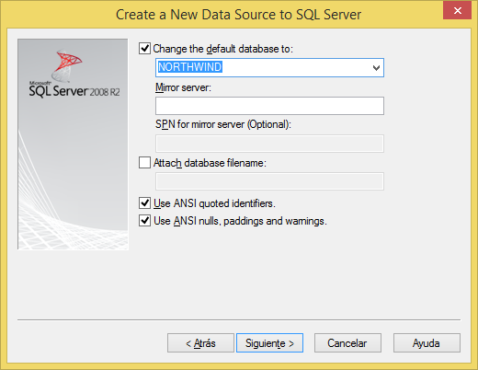
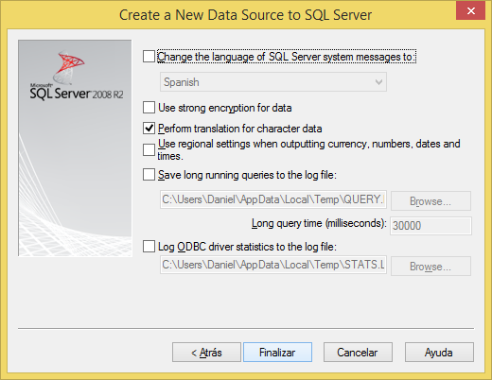
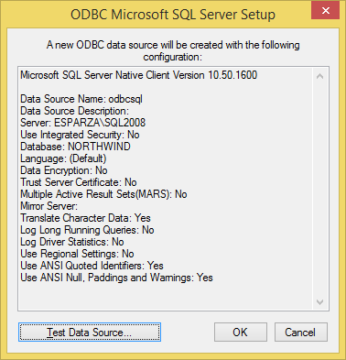
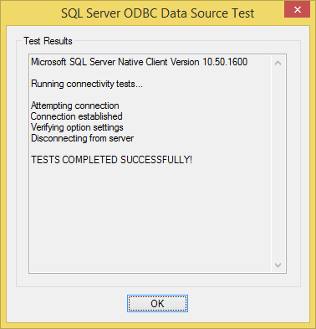
.

Slide 22
.

